Slide 1



TRƯỜNG THCS NGỌC HỒI
NHIỆT LIIỆT CHÀO MỪNG CÁC THẦY CÔ GIÁO VỀ DỰ GIỜ CHUYÊN ĐỀ HÓA HỌC 8
GIÁO VIÊN: HOÀNG HƯƠNG LAN
LỚP: 8A

Slide 2

THÍ NGHIỆM 1:
ĐỐT LƯU HUỲNH TRÊN NGỌN LỬA ĐÈN CỒN
Em hãy viết phương trình chữ của phản ứng hóa học trên.
Biết lưu huỳnh phản ứng với
khí oxi trong không khí tạo ra
hợp chất lưu huỳnh đioxit

Slide 3
THÍ NGHIỆM 2:
RẮC BỘT NHÔM TRÊN NGỌN LỬA ĐÈN CỒN
Em hãy viết phương trình chữ của phản ứng hóa học trên.
Biết nhôm phản ứng với khí oxi trong không khí tạo ra hợp chất nhôm oxit

Slide 4
Al + O₂ Al₂O₃
Al
O
O
O
Al
O
Al
O

Slide 5

Hoạt Động Nhóm
(?) Cân bằng số nguyên tử của các nguyên tố ở 2 vế.

Slide 6

Al + O₂ Al₂O₃
Al
O
O
O
Al
O
Al
O

Slide 7
4Al + 3 O₂ 2 Al₂O₃
O
Al
O
Al
O
Al
Al
Al
O
O
O
O
O
Al
O
Al
O
Al
O
O

Slide 8
2Al + 3 O₂ 2 Al₂O₃
Al
O
O
O
O
O
Al
O
Al
O
Al
O
O
O
Al
O
Al
O

Slide 9

3Al + 2 O₂ Al₂O₃
Al
Al
O
O
Al
O
O
O
Al
O
Al
O

Slide 10
3Al + 2 O₂ 3 Al₂O₃
O
Al
O
Al
O
Al
Al
O
Al
O
Al
O
O
Al
O
Al
O
O
O
Al
O
O

Slide 11
2Al + O₂ Al₂O₃
Al
Al
O
O
O
Al
O
Al
O

Slide 12

PHƯƠNG PHÁP CÂN BẰNG NHANH PHƯƠNG TRÌNH HÓA HỌC
Chọn nguyên tử của nguyên tố xuất hiện nhiều nhất trong phản ứng hóa học:
Al
+
O₂
Al₂O₃
Tìm bội chung nhỏ nhất của chỉ số nguyên tử nguyên tố đó Lấy BCNN chia cho chỉ số nguyên tử ta được các hệ số
Al
O₂
tº
Al₂O₃
4
+
3
2

Slide 13

Ứng dụng phương trình hóa học trong sản xuất và điều chế hóa chất

Slide 14
Bài tập 1:
Lập phương trình hóa học của phản ứng hóa học: Photpho tác dụng với khí oxi tạo ra điphotphopentaoxit (P₂O₅)

Slide 15
Bài tập 3: Hãy chọn hệ số thích hợp đặt vào những chỗ có dấu hỏi trong các PTHH sau:
K + S K₂S
Fe + Cl₂ FeCl₃
Na₂SO₄ + BaCl₂ NaCl + BaSO₄
Al(OH)₃ + H₂ SO₄ Al₂ (SO₄)₃ + H₂O

Slide 16
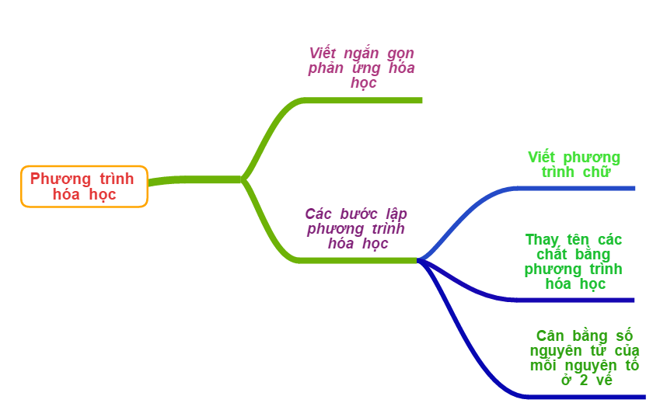

Slide 17
DẶN DÒ:
- Học và làm các bài tập 1a,b;2,3a trong SGK,
- Chuẩn bị bài sau: xem trước phần ý nghĩa phương trình hóa học .
Trả lời trước câu hỏi:
A) Nêu ý nghĩa của phương trình hóa học.
B) Áp dụng : Em hãy nêu ý nghĩa của PTHH sau:
4 P + 5 O₂ ––> 2 P₂O₅

Slide 18


